Slide 1



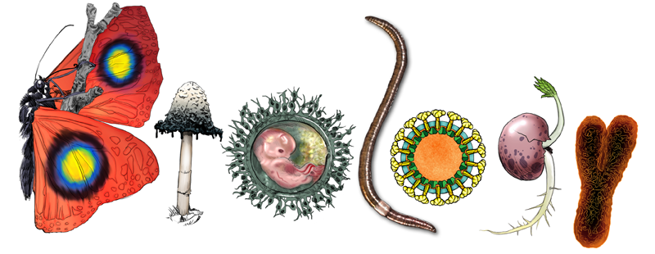


تدريبات تحصيلي مادة أحياء2-1
( الفصل 2 و 3 )
أ / أسماء الباحسين

Slide 2
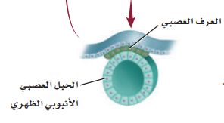
يمثل الشكل المشار إليه :
الحبل الشوكي
؟
العرف العصبي
العمود الفقري
الحبل العصبي

Slide 3
مادة قاسية مرنة تكون هياكل أو أجزاء من هياكل الفقاريات
العظم
العمود الفقري
الغضروف
الحبل الشوكي

Slide 4
مجموعة من الخلايا تتكون من الطبقة الخارجية للجنين وتساهم في تكوين العديد من تراكيب الفقاريات
الحبل الظهري
الحبل العصبي
العرف العصبي
العمود الفقري

Slide 5
أي المخلوقات التالية يحوي مثانة هوائية
الهامور
القرش
الدولفين
كلب البحر

Slide 6
أي الأسماك تخصب البويضة داخل جسم الأنثى
السلمون
القرش
الجلكي
السردين

Slide 7
أي مما يلي يصنف ضمن الأسماك اللافكية
القرش
الراي
الجلكي
الورنك

Slide 8
أي الأسماك التالية متطفلة
القرش
الجلكي
الرمح
السردين

Slide 9
مخلوقات تحصل على حرارة أجسامها من البيئة الخارجية
متعادلة درجة الحرارة
ثابتة درجة الحرارة
متغيرة درجة الحرارة
متوازنة درجة الحرارة

Slide 10
أي مما يلي ليس مرتبطا بأبي ذنيبة
الخياشيم
الرئات
الذيل
التغذية النباتية

Slide 11
أين يتم تكوين البولينا في البرمائيات
المثانية
الكلية
الكبد
البنكرياس

Slide 12
أي مما يلي يميز حيوان السلمندر عن حيوان الضب
جلد السلمندر الرطب
عدد الاطراف
الاخصاب عند السلمندر
مقاومة التغير في درجة الحرارة

Slide 13
أحد البرمائيات التالية ينتمي الى رتبة الذيليات
السلمندر
الضفدع
العلجوم
السيسليا

Slide 14
السيسليا تختلف عن الضفادع بأنها ...
ثابتة درجة الحرارة
عديمة الأطراف
مخلوق برمائي
تتنفس بالرئتين

Slide 15
قشور سمكة السردين من القشور ...
القرصية
المشطية
الصفائحية
المعينية اللامعة

Slide 16
أي الخيارات التالية يعد صفة مشتركة بين الضفادع و التماسيح
تنفس الأجنة بالخياشيم
متغيرة درجة الحرارة
الاخصاب الخارجي
الجلد الحرشفي السميك

Slide 17
أي المخلوقات التالية يحوي قلبا رباعي الحجرات
التماسيح
الضفادع
الأسماك
السلاحف

Slide 18
أي زوج من المخلوقات التالية يرتبطان معاً
القرش و الحوت
التمساح و السلحفاة
البطريق و الخفاش
الغزال و الصقر

Slide 19
أي الحيوانات التالية درجة حرارته ثابته
الضفدع
الصقر
السلحفاة
الثعبان

Slide 20
يدخل في تركيب الريش في الطيور
الكرياتينين
الكيراتين
البكتين
الكايتين

Slide 21
الطيور الجاثمة أو المغردة من اوصاف
العصافير
النعام
الإيمو
البطريق

Slide 22
طيور تستخدم اجنحتها كمجاديف للسباحة
البط
البطاريق
الاوز
البجع

Slide 23
أي الأسباب تجعل بعض أنواع الطيور تنقرض
تدمير الموطن
هطول الأمطار
كثرة الأمراض
درجة الحرارة

Slide 24

إدارة التعليم بشقراء
متوسطة و ثانوية الداهنة
انتهت الأسئلة .. مع تمنياتي للجميع بالتوفيق
أ / أسماء الباحسين

